Slide 1


ỦY BAN NHÂN DÂN PHƯỜNG PHÚC LỢI
TRƯỜNG MẦM NON TUỔI HOA
********
LÀM QUEN VĂN HỌC
Đề tài: Truyện: Bác cấp dưỡng
Lớp Nhà trẻ D2
Năm học: 2025- 2026

Slide 2
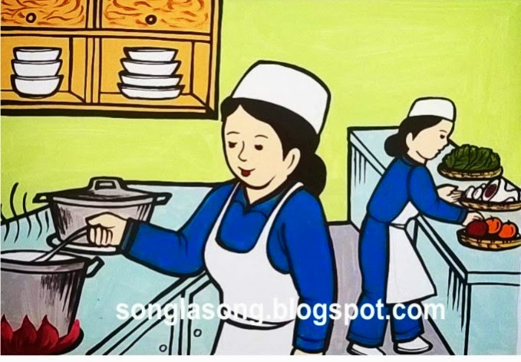

Slide 3
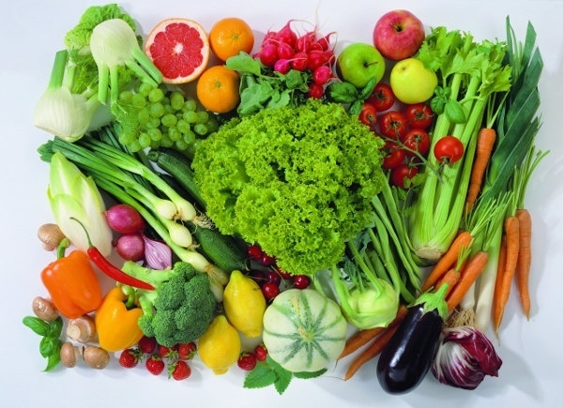

Slide 4
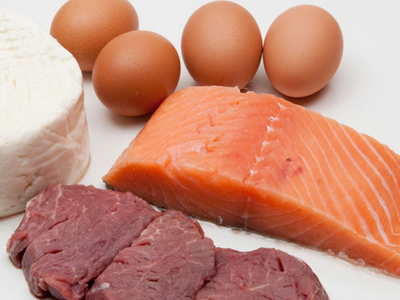

Slide 6
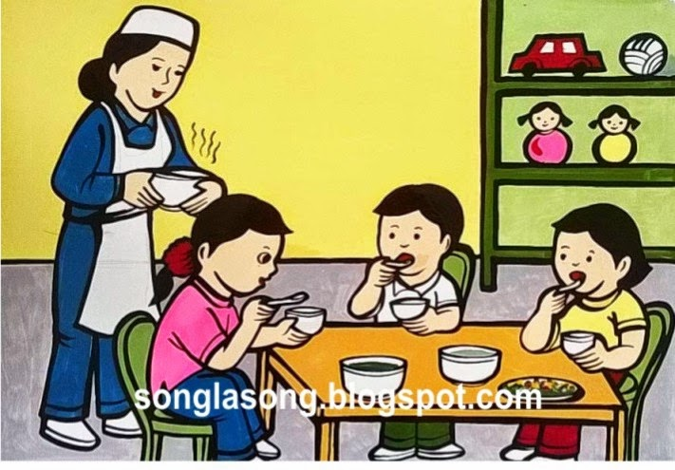

Slide 7

Đàmthoại

Slide 13

TIẾT HỌC ĐẾN ĐÂY KẾT THÚC
KÍNH CHÚC SỨC KHỎE CÁC CÔ VÀ CÁC BÉ

